Slide 1
Algoritmi i Strukture Podataka 2
5. Stabla opšteg
pretraživanja
B B+ B*

Slide 2
Zadatak 1
Objasniti šta je to B-stablo i navesti njegova svojstva.
Prikazati operacije umetanja i brisanja ključeva u B-stablo.
B-stablo: autori Rudolf Bayer i Ed McCreight (1972)
Autori nisu obrazložili naziv:
Balanced – balansirano stablo
Bayer
Boeing (autori istraživali u Boeing-ovim laboratorijama)
Osnovna namena: ubrzavanje rada u sistemima
kod kojih vreme pristupa čvoru daleko prevazilazi
vreme obrade čvora.
Elektrotehnički fakultet,
Beograd
Algoritmi i Strukture Podataka 2

Slide 3
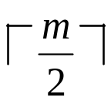
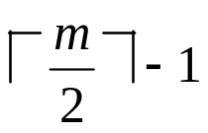
Zadatak 1 - rešenje
Svojstva B-stabla:
koren stabla (ako nije list) ima najmanje dva podstabla,
svi čvorovi osim korena i listova imaju najmanje podstabala,
listovi imaju najmanje ključeva,
svi listovi su na istom nivou
Red stabla se odnosi na stepen grananja:
svaki čvor može imati najviše m potomaka
Elektrotehnički fakultet,
Beograd
Algoritmi i Strukture Podataka 2

Slide 4
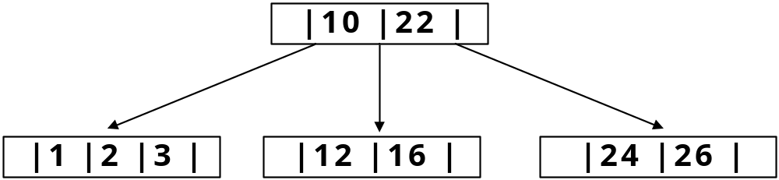
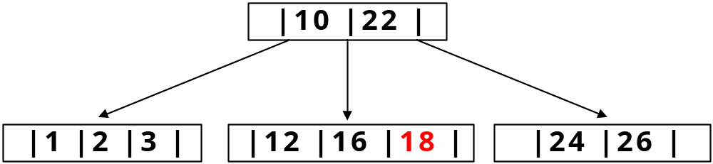
Zadatak 1 - rešenje
Umetanje ključa: ključ se uvek umeće u list
1. Najjednostavniji slučaj: list nije popunjen
INSERT 18
Elektrotehnički fakultet,
Beograd
Algoritmi i Strukture Podataka 2

Slide 5
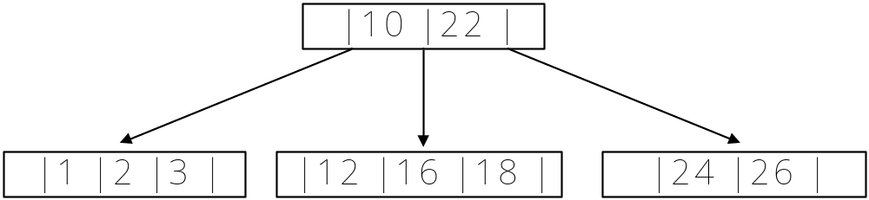
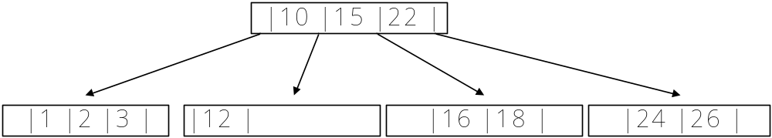
Zadatak 1 - rešenje
2. List je popunjen
INSERT 15
12 15 16 18
Elektrotehnički fakultet,
Beograd
Algoritmi i Strukture Podataka 2

Slide 6
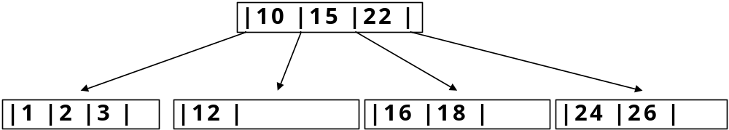
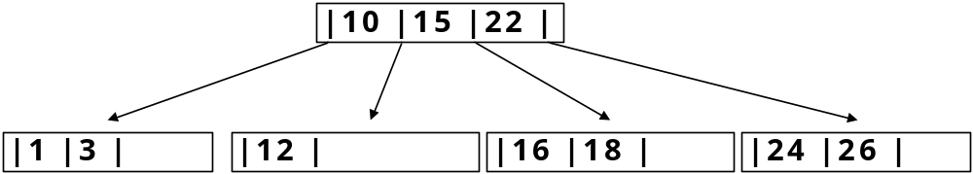
Zadatak 1 - rešenje
Brisanje ključa: ključ može biti u bilo kom čvoru
1. Najjednostavniji slučaj: briše se iz lista
u kome ostaje dovoljno ključeva da zadovolje uslov B-stabla
DELETE 2
Elektrotehnički fakultet,
Beograd
Algoritmi i Strukture Podataka 2

Slide 7
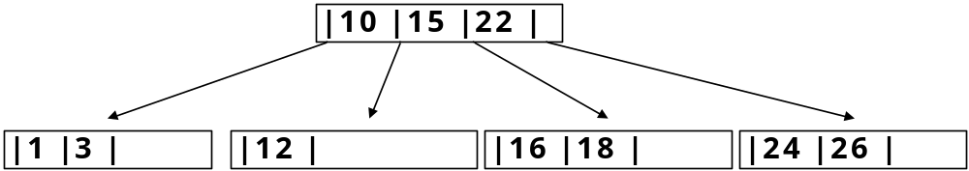
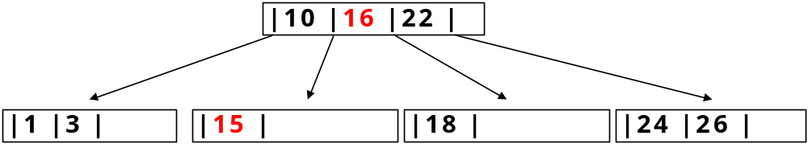
Zadatak 1 - rešenje
2. Nakon brisanja u čvoru ne ostaje dovoljno ključeva.
Vrši se pozajmica od desnog ili levog brata
(pod uslovom da je pozajmica moguća)
DELETE 12
Elektrotehnički fakultet,
Beograd
Algoritmi i Strukture Podataka 2

Slide 8
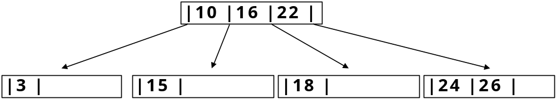
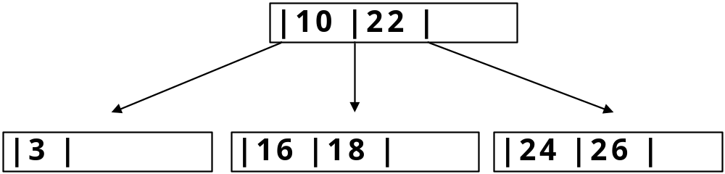
Zadatak 1 - rešenje
3. Nemoguća pozajmica: spajanje čvorova
Elektrotehnički fakultet,
Beograd
Algoritmi i Strukture Podataka 2

Slide 9
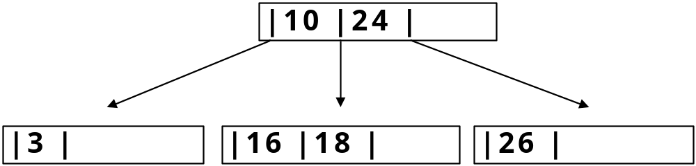
Zadatak 1 - rešenje
4. Brisanje iz unutrašnjeg čvora: ključ se zameni svojim sledbenikom (koji mora biti u listu), a zatim obriše
DELETE 22
Elektrotehnički fakultet,
Beograd
Algoritmi i Strukture Podataka 2

Slide 10
Zadatak 2
U inicijalno prazno B-stablo reda 3 umeću se redom ključevi
58, 36, 22, 10, 50, 54, 38, 52, 16, 40, 42, 12, 6, 27, 21
a zatim se redom brišu ključevi
50, 42, 38, 40, 52.
a) Nacrtati izgled stabla nakon svake od navedenih izmena.
b) Koliki je srednji broj pristupa prilikom uspešnog
i neuspešnog traženja, kao i popunjenost B stabla,
posle svih umetanja ključeva i u završnom stanju?
Elektrotehnički fakultet,
Beograd
Algoritmi i Strukture Podataka 2

Slide 11


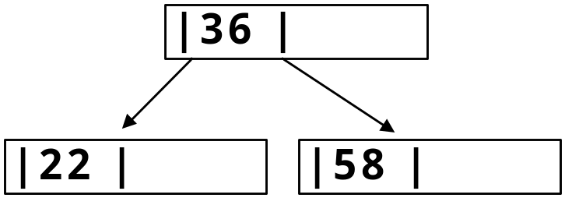
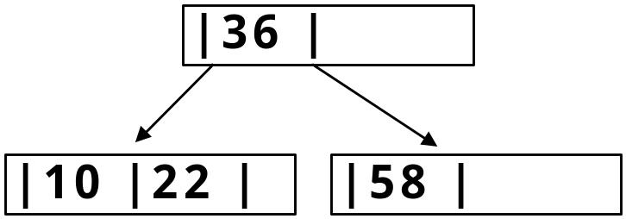
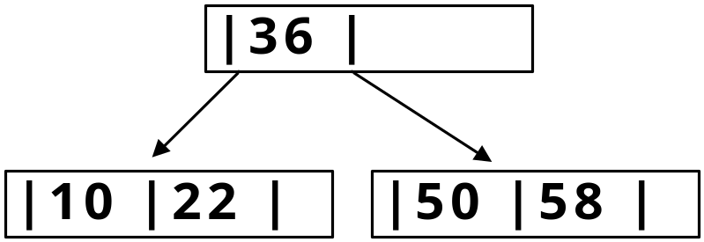
Zadatak 2 - rešenje
58, 36, 22, 10, 50, 54, 38, 52, 16, 40, 42, 12, 6, 27, 21
Elektrotehnički fakultet,
Beograd
Algoritmi i Strukture Podataka 2

Slide 12
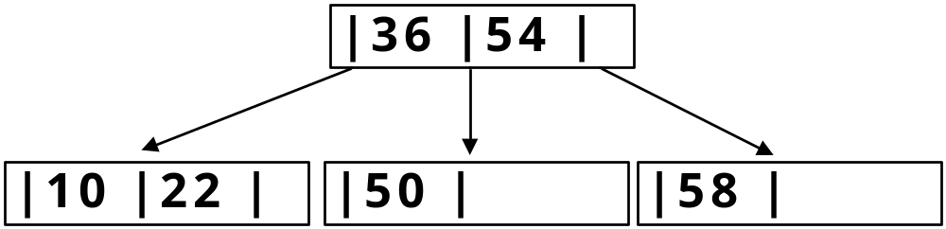
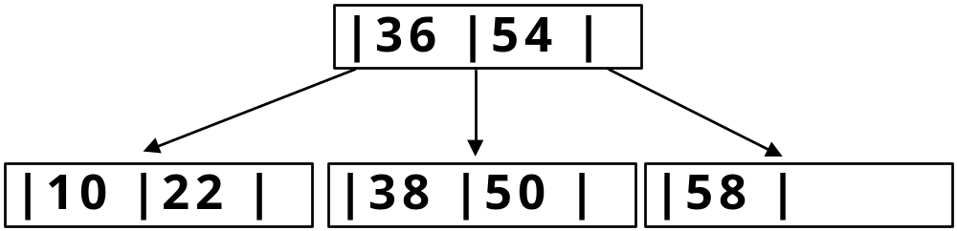
Zadatak 2 - rešenje
58, 36, 22, 10, 50, 54, 38, 52, 16, 40, 42, 12, 6, 27, 21
Elektrotehnički fakultet,
Beograd
Algoritmi i Strukture Podataka 2

Slide 13
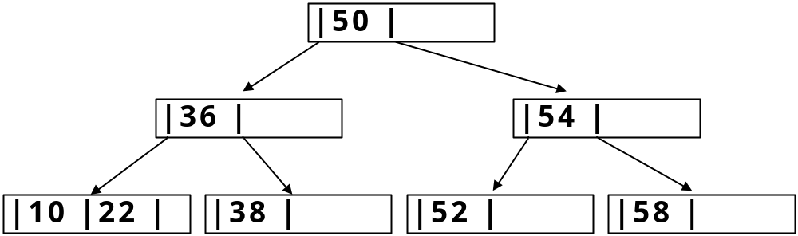
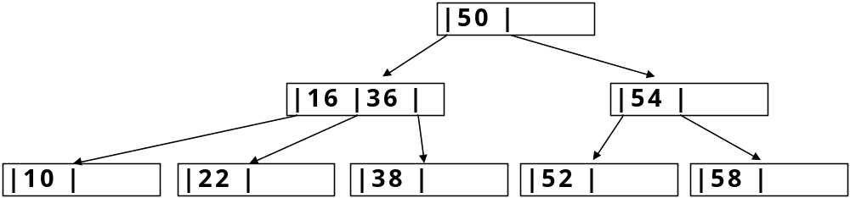
Zadatak 2 - rešenje
58, 36, 22, 10, 50, 54, 38, 52, 16, 40, 42, 12, 6, 27, 21
Elektrotehnički fakultet,
Beograd
Algoritmi i Strukture Podataka 2

Slide 14
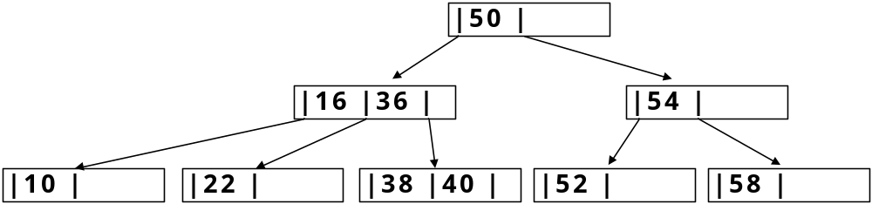
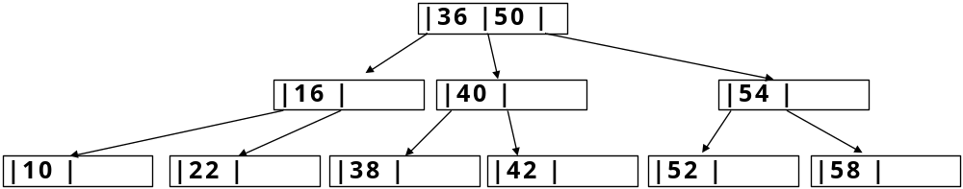
Zadatak 2 - rešenje
58, 36, 22, 10, 50, 54, 38, 52, 16, 40, 42, 12, 6, 27, 21
Elektrotehnički fakultet,
Beograd
Algoritmi i Strukture Podataka 2

Slide 15
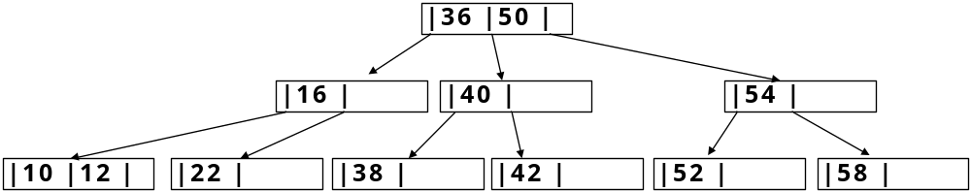
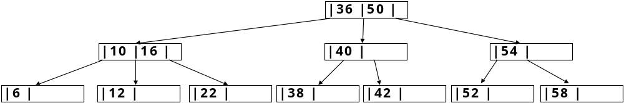
Zadatak 2 - rešenje
58, 36, 22, 10, 50, 54, 38, 52, 16, 40, 42, 12, 6, 27, 21
Elektrotehnički fakultet,
Beograd
Algoritmi i Strukture Podataka 2

Slide 16
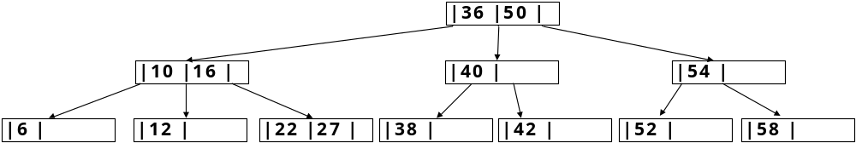
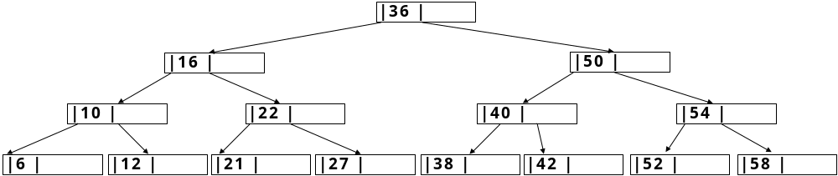
Zadatak 2 - rešenje
58, 36, 22, 10, 50, 54, 38, 52, 16, 40, 42, 12, 6, 27, 21
Elektrotehnički fakultet,
Beograd
Algoritmi i Strukture Podataka 2

Slide 17
Zadatak 2 - rešenje
Popunjenost stabla: 0.5 (50%)
Broj pristupa:
- Neuspešno traženje: 4
- Uspešno traženje: (1*1 + 2*2 + 4*3 + 8*4)/15 = 3.267
Elektrotehnički fakultet,
Beograd
Algoritmi i Strukture Podataka 2

Slide 18
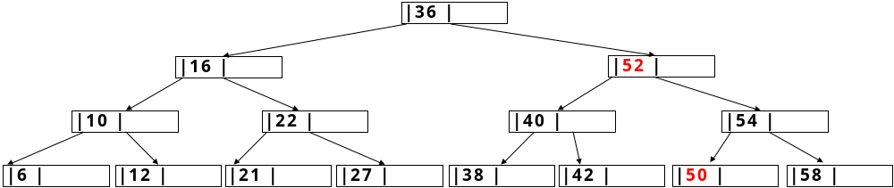
Zadatak 2 - rešenje
DEL 50, 42, 38, 40, 52
Elektrotehnički fakultet,
Beograd
Algoritmi i Strukture Podataka 2

Slide 19
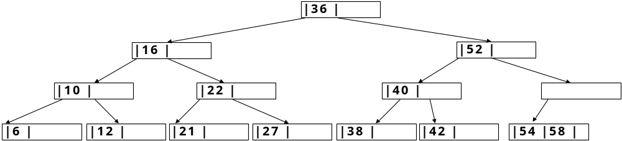
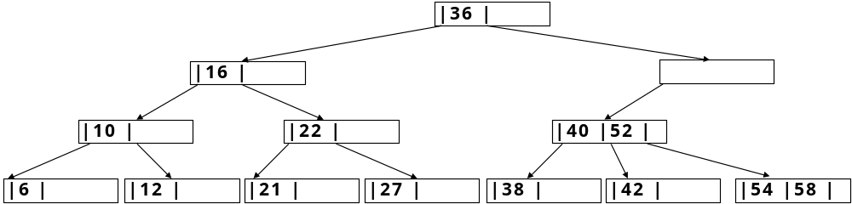
Zadatak 2 - rešenje
ostaje prazan!
ostaje prazan!
Elektrotehnički fakultet,
Beograd
Algoritmi i Strukture Podataka 2

Slide 20
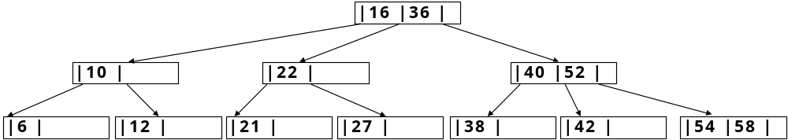
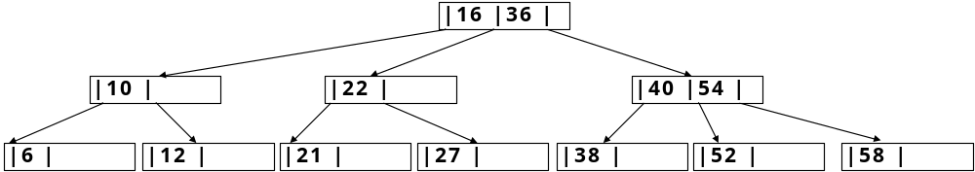
Zadatak 2 - rešenje
DEL 50, 42, 38, 40, 52
Elektrotehnički fakultet,
Beograd
Algoritmi i Strukture Podataka 2

Slide 21
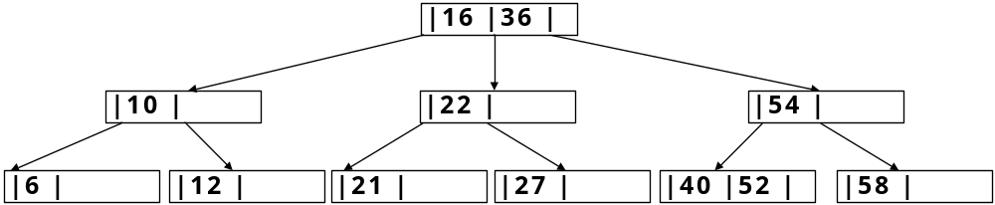
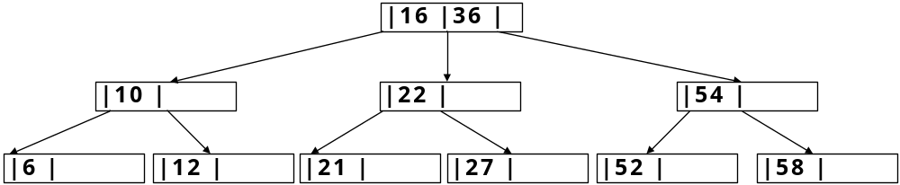
Zadatak 2 - rešenje
DEL 50, 42, 38, 40, 52
Elektrotehnički fakultet,
Beograd
Algoritmi i Strukture Podataka 2

Slide 22
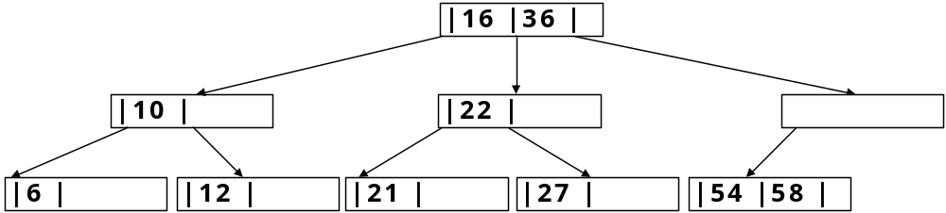
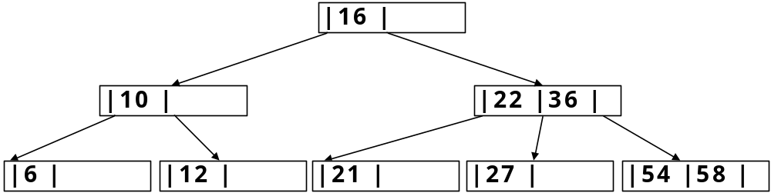
Zadatak 2 - rešenje
DEL 50, 42, 38, 40, 52
Elektrotehnički fakultet,
Beograd
Algoritmi i Strukture Podataka 2

Slide 23
Zadatak 2 - rešenje
Popunjenost stabla: 0.625 (62.5%)
Broj pristupa:
- Neuspešno traženje: 3
- Uspešno traženje: (1*1 + 3*2 + 6*3)/10 = 2.5
Elektrotehnički fakultet,
Beograd
Algoritmi i Strukture Podataka 2

Slide 24
Zadatak 3 – za samostalnu vežbu
U inicijalno prazno B-stablo reda 3 umeću se redom ključevi 13, 23, 18, 16, 35, 30, 28, 58, 78, 88, 66, 25, 98, 93, 15, a zatim se redom brišu ključevi 18, 30, 88, 16.
Nacrtati izgled stabla nakon svake od navedenih izmena.
Koliki je srednji broj pristupa prilikom uspešnog i neuspešnog traženja, kao i popunjenost B stabla, posle svih umetanja ključeva i u završnom stanju?
Elektrotehnički fakultet,
Beograd
Algoritmi i Strukture Podataka 2

Slide 25
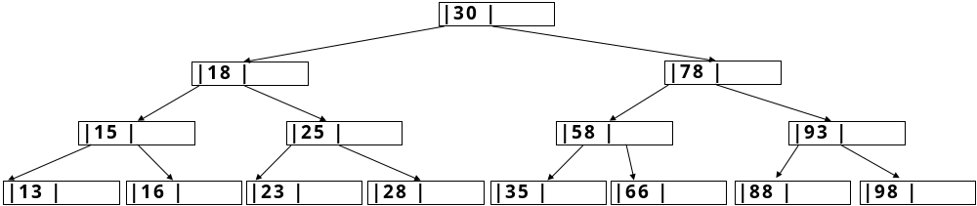
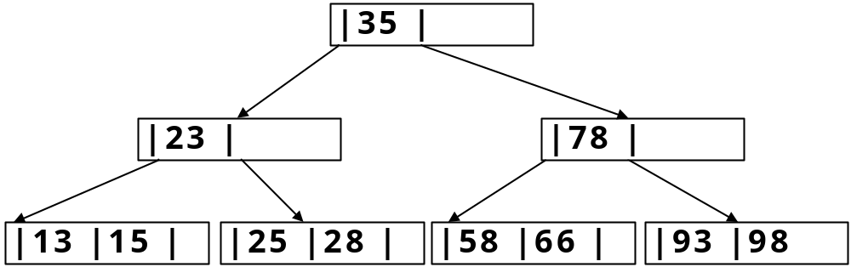
Zadatak 3 - rešenje
Popunjenost stabla: 0.5 (50%)
Broj pristupa:
- Neuspešno traženje: 4
- Uspešno traženje: (1*1 + 2*2 + 4*3 + 8*4)/15 = 3.267
Popunjenost stabla: 0.79 (79%)
Broj pristupa:
- Neuspešno traženje: 3
- Uspešno traženje: (1*1 + 2*2 + 8*3)/11 = 2.64
Elektrotehnički fakultet,
Beograd
Algoritmi i Strukture Podataka 2

Slide 26
Zadatak 4
U inicijalno prazno B-stablo reda 5 umeću se redom ključevi
58, 36, 22, 10, 50, 54, 38, 52, 16, 40, 42, 12, 46, 29, 1, 7, 5, 39
a zatim se redom brišu ključevi
50, 7, 52.
a) Nacrtati izgled stabla nakon svake od navedenih izmena.
b) Koliki je srednji broj pristupa prilikom uspešnog
i neuspešnog traženja, kao i popunjenost B stabla,
posle svih umetanja ključeva i u završnom stanju?
Elektrotehnički fakultet,
Beograd
Algoritmi i Strukture Podataka 2

Slide 27
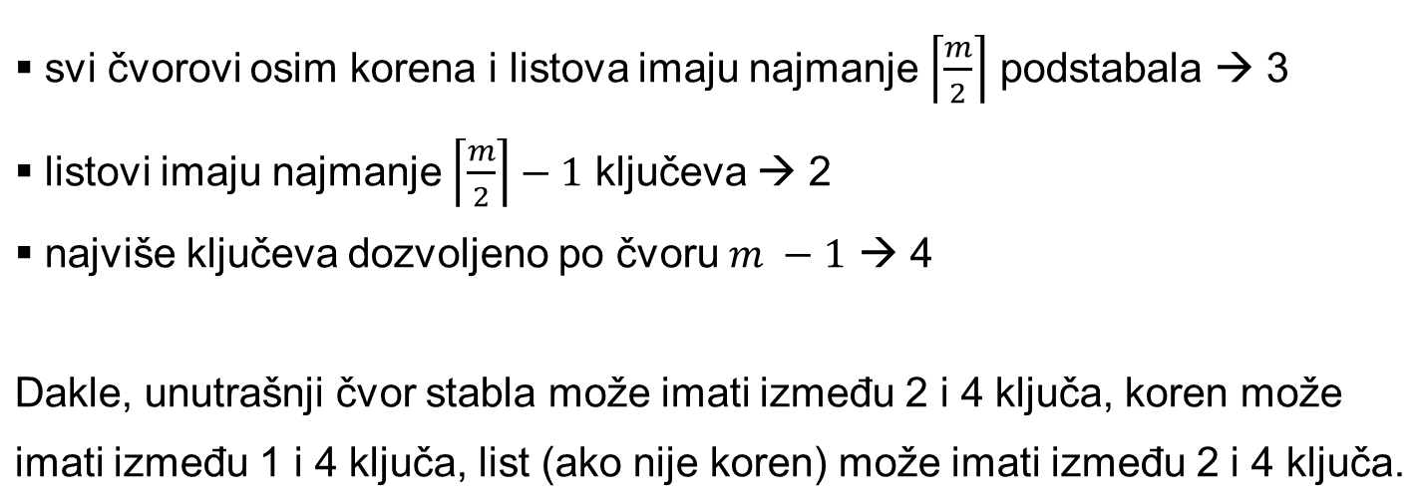
Zadatak 4 - rešenje
Elektrotehnički fakultet,
Beograd
Algoritmi i Strukture Podataka 2

Slide 28




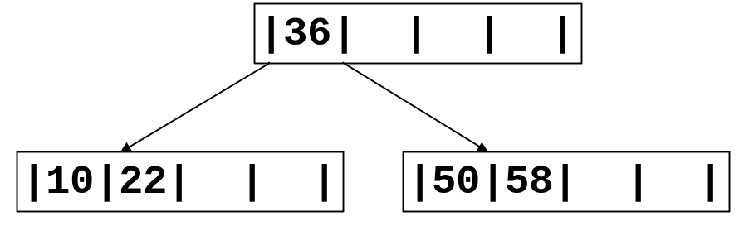
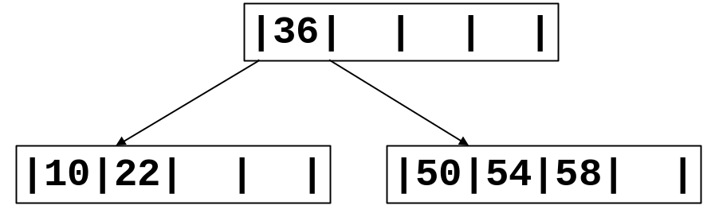
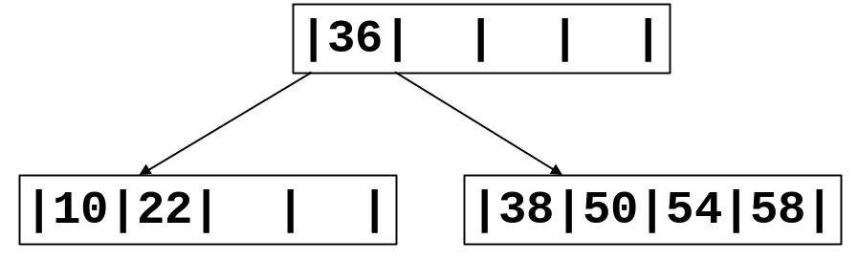
Zadatak 4 - rešenje
58, 36, 22, 10, 50, 54, 38, 52, 16, 40, 42, 12, 46, 29, 1, 7, 5, 39
Elektrotehnički fakultet,
Beograd
Algoritmi i Strukture Podataka 2

Slide 29
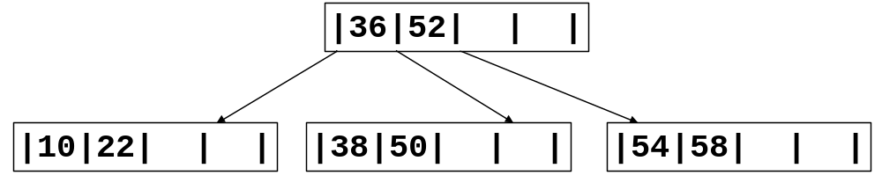

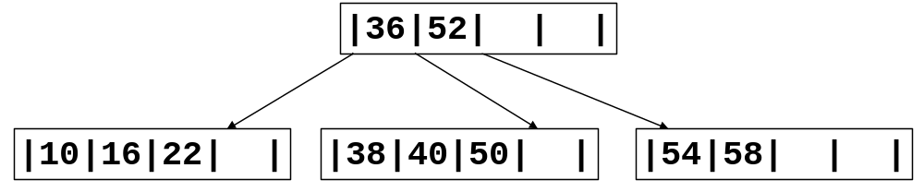
Zadatak 4 - rešenje
58, 36, 22, 10, 50, 54, 38, 52, 16, 40, 42, 12, 46, 29, 1, 7, 5, 39
Elektrotehnički fakultet,
Beograd
Algoritmi i Strukture Podataka 2

Slide 30
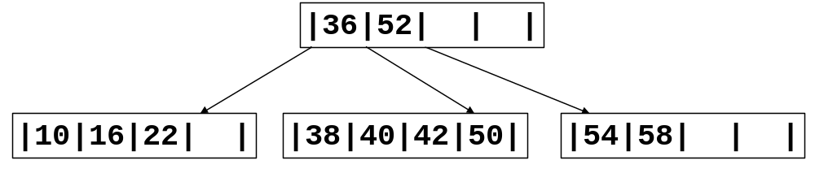
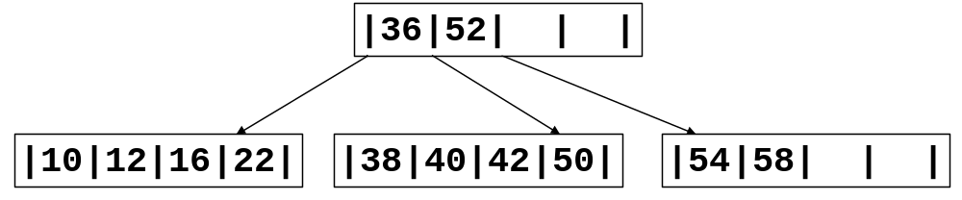
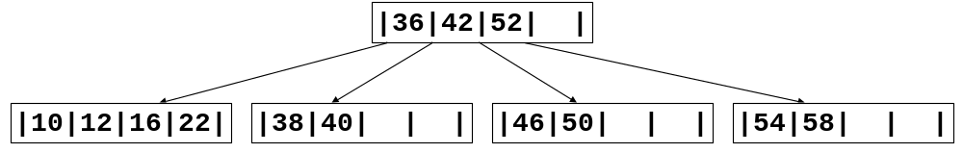
Zadatak 4 - rešenje
58, 36, 22, 10, 50, 54, 38, 52, 16, 40, 42, 12, 46, 29, 1, 7, 5, 39
Elektrotehnički fakultet,
Beograd
Algoritmi i Strukture Podataka 2

Slide 31
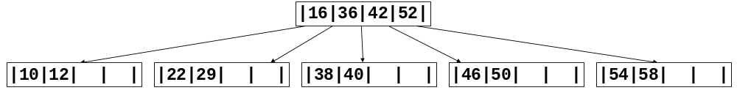
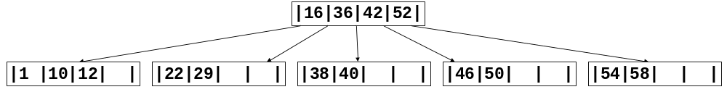
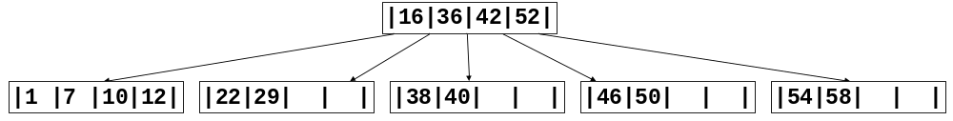
Zadatak 4 - rešenje
58, 36, 22, 10, 50, 54, 38, 52, 16, 40, 42, 12, 46, 29, 1, 7, 5, 39
Elektrotehnički fakultet,
Beograd
Algoritmi i Strukture Podataka 2

Slide 32
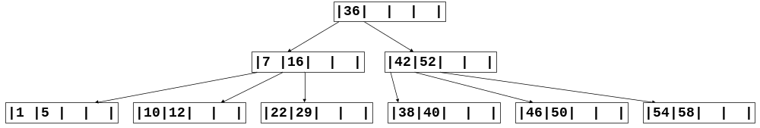

Zadatak 4 - rešenje
58, 36, 22, 10, 50, 54, 38, 52, 16, 40, 42, 12, 46, 29, 1, 7, 5, 39
Elektrotehnički fakultet,
Beograd
Algoritmi i Strukture Podataka 2

Slide 33
Zadatak 4 - rešenje
Popunjenost stabla: 0.5 (50%)
Broj pristupa:
- Neuspešno traženje: 3
- Uspešno traženje: (1*1 + 4*2 + 13*3)/18 = 2.67
Elektrotehnički fakultet,
Beograd
Algoritmi i Strukture Podataka 2

Slide 34

Zadatak 4 - rešenje
DEL 50, 7, 52
Elektrotehnički fakultet,
Beograd
Algoritmi i Strukture Podataka 2

Slide 35


Zadatak 4 - rešenje
DEL 50, 7, 52
Broj ključeva
ispod minimuma!
Elektrotehnički fakultet,
Beograd
Algoritmi i Strukture Podataka 2

Slide 36


Zadatak 4 - rešenje
DEL 50, 7, 52
Elektrotehnički fakultet,
Beograd
Algoritmi i Strukture Podataka 2

Slide 37



Zadatak 4 - rešenje
DEL 50, 7, 52
Elektrotehnički fakultet,
Beograd
Algoritmi i Strukture Podataka 2

Slide 38
Zadatak 4 - rešenje
Popunjenost stabla: 0.75 (75%)
Broj pristupa:
- Neuspešno traženje: 2
- Uspešno traženje: (3*1 + 12*2)/15 = 1.8
Elektrotehnički fakultet,
Beograd
Algoritmi i Strukture Podataka 2

